Slide 1

Escuela de ingeniería informática
Presentación del Trabajo Especial de Grado
Estabilización de un cuadricóptero mediante un algoritmo Proporcional-Integral-Derivativo
Luis Felipe Vicens Gonzalez
Yoshua Alfredo Nava Chocrón
Enero 2015

Slide 2
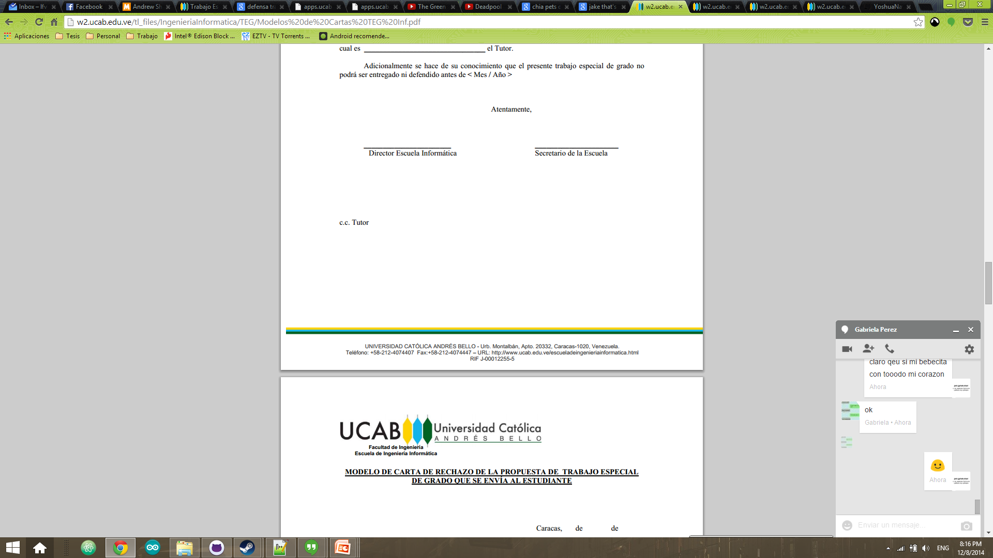

Luis Felipe Vicens Gonzalez
Yoshua Alfredo Nava Chocrón
Estabilización de un cuadricóptero mediante un algoritmo Proporcional-Integral-Derivativo

